Slide 1
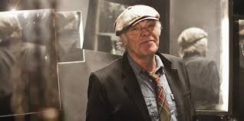
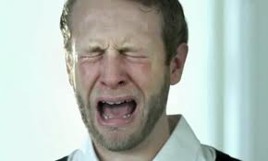
Kom igen
Kim Larsen
Gå din vej, du ser vel jeg græder
Tåren triller ned af min kind
Nok er jeg en gammel plebejer
Men jeg har et følsomt sind
Kom igen
Kom igen

Slide 2
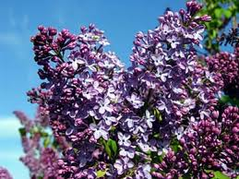
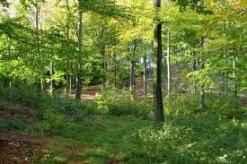
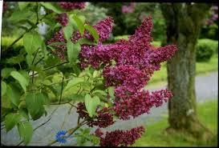
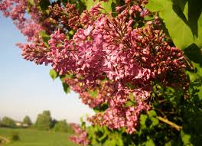
Kom når syrenerne blomstrer min ven
Og når det går imod forår igen
Kom når engang jeg er blevet mig selv
Og hvis du skal den vej alligevel
Kom igen
Kom igen
(La-la-la …..)

Slide 3
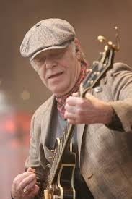
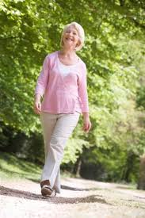
Sad og sang sørgmodige sange
Til vinden kom og viskede dem ud
Så dig gå forbi et par gange
Men hvor var du, da lyset gik ud?
Kom igen
Kom igen

Slide 4
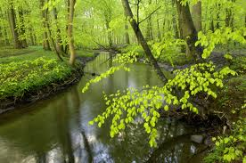
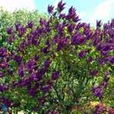
Kom når syrenerne blomstrer min ven
Og når det går imod forår igen
Kom når engang jeg er blevet mig selv
Og hvis du skal den vej alligevel
Kom igen
Kom igen
(La-la-la …..)

